Slide 1
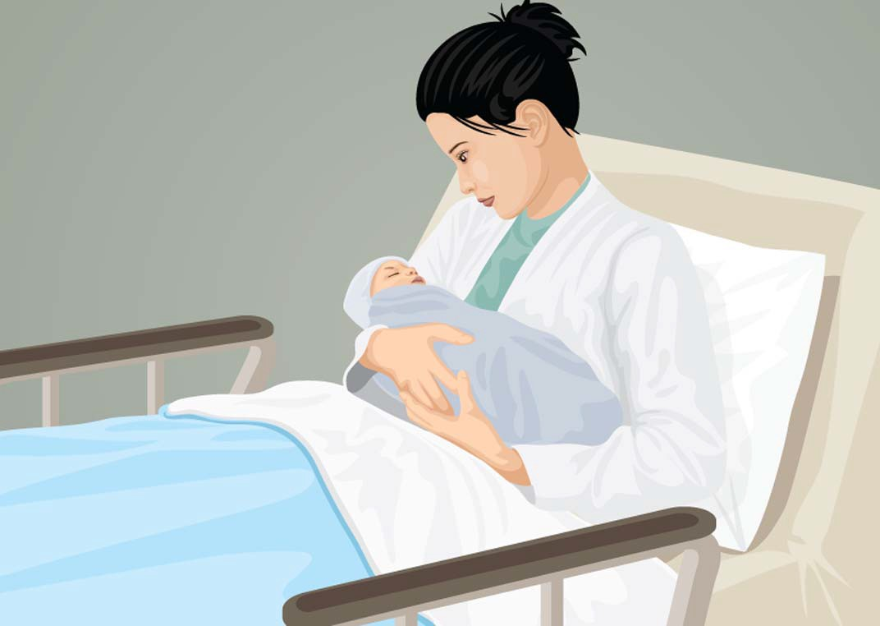


هیپاټایټس بی او یو سالم ماشوم

Slide 2
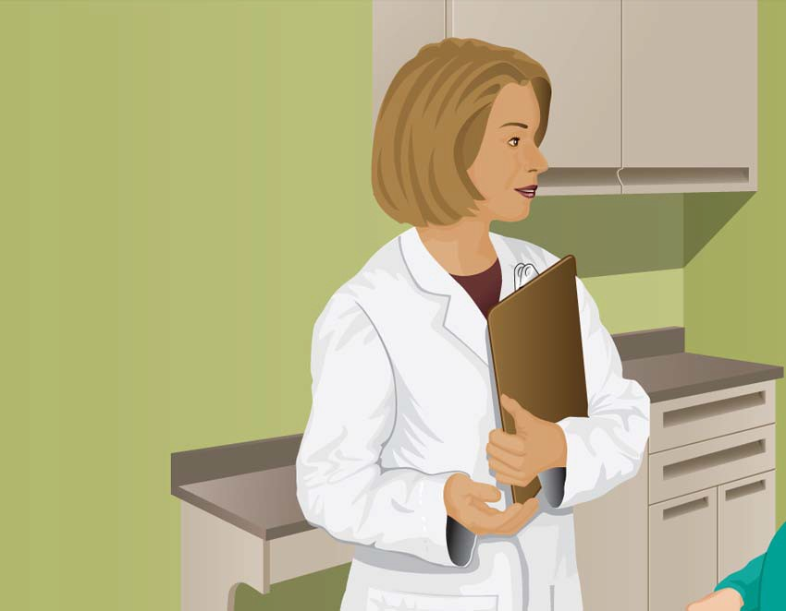
هیپاټایټس بی څه شی دی؟
هیپاټایټس بی یوه جدي ناروغي ده چې په ډیری هیوادونو کې خورا عامه ده.
په ټوله نړۍ کې په ملیونونو خلک په هیپاټایټس بی اخته دي. ډیری خلک په هیپاټایټس بی اخته دي او د ناروغۍ احساس نه کوي. نور خلک د هیپاټایټس بی سره ناروغه کیږي.

Slide 3
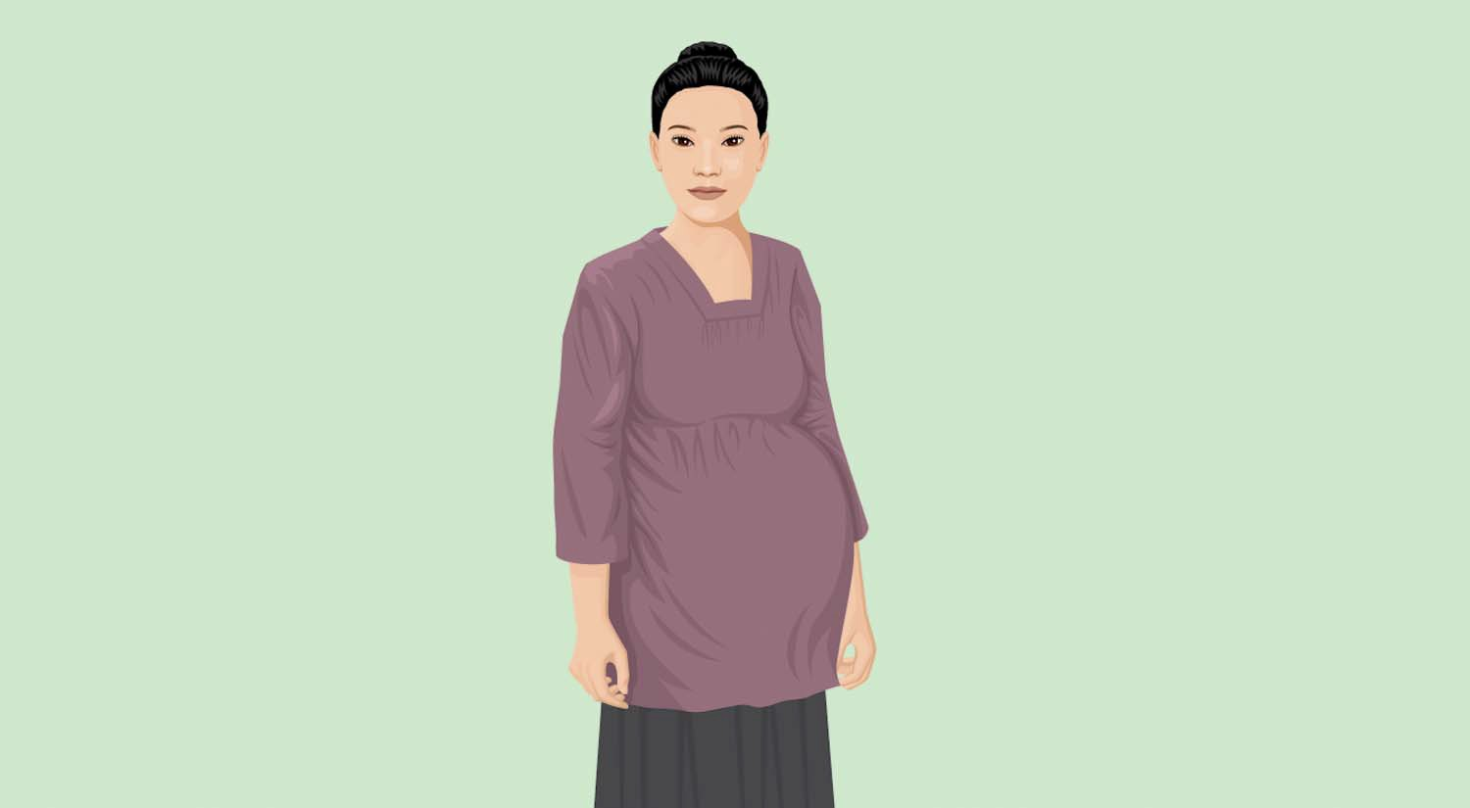
3
دا خبرې د هغو میرمنو لپاره دي چې په هیپاټایټس بی اخته دي او امیندواره دي یا ېې یوازې ېو ماشوم درلود.
هیپاټایټس بی د نوزاد ماشومانو لپاره خورا جدي کیدی شي. دا خبرې به تاسو ته د هیپاټایټس بی په اړه درس درکړي او هم چې تاسو باېد څه وکړئ چې ستاسو او ستاسو ماشوم سره د روغتیا په برخه کې مرسته وکړئ.

Slide 4
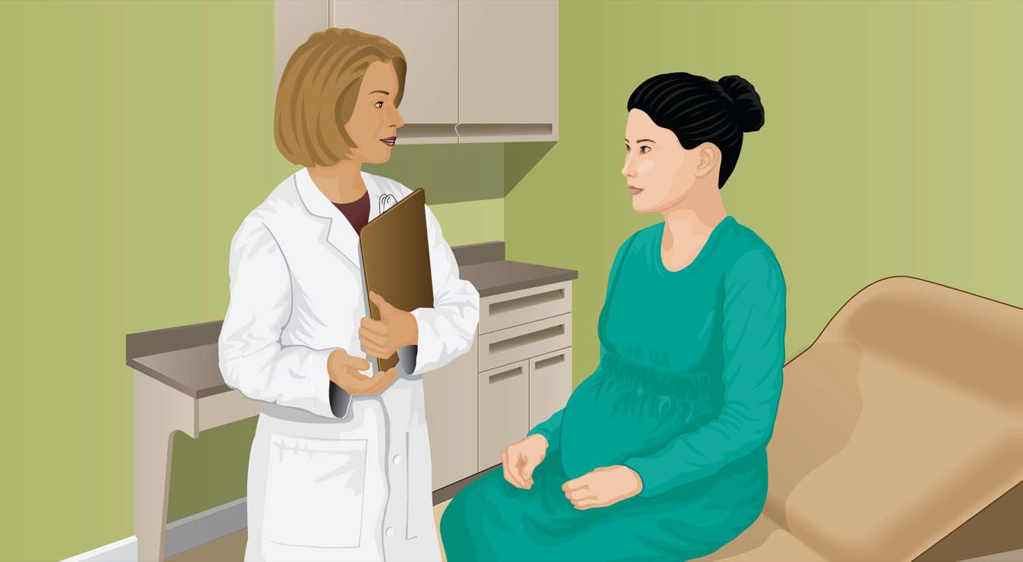
4
ېوه ښځه څنګه پوه شي چې هغه په هیپاټایټس اخته ده؟
د ټولو امیندواره میرمنو د هیپاټایټس بی معاینه کیږي کله چې دوي ډاکټر ته مراجعه وکړي. که ېوه ښځه د امیندوارۍ په وخت کې ډاکټر ته نه وي تللي، د هغې به د زیږون په وخت کې په روغتون کې معاینه وشي. نرس به د دې معاېنې لپاره د یوې میرمنې له لاس څخه لږ مقدار وینه واخلي.

Slide 5
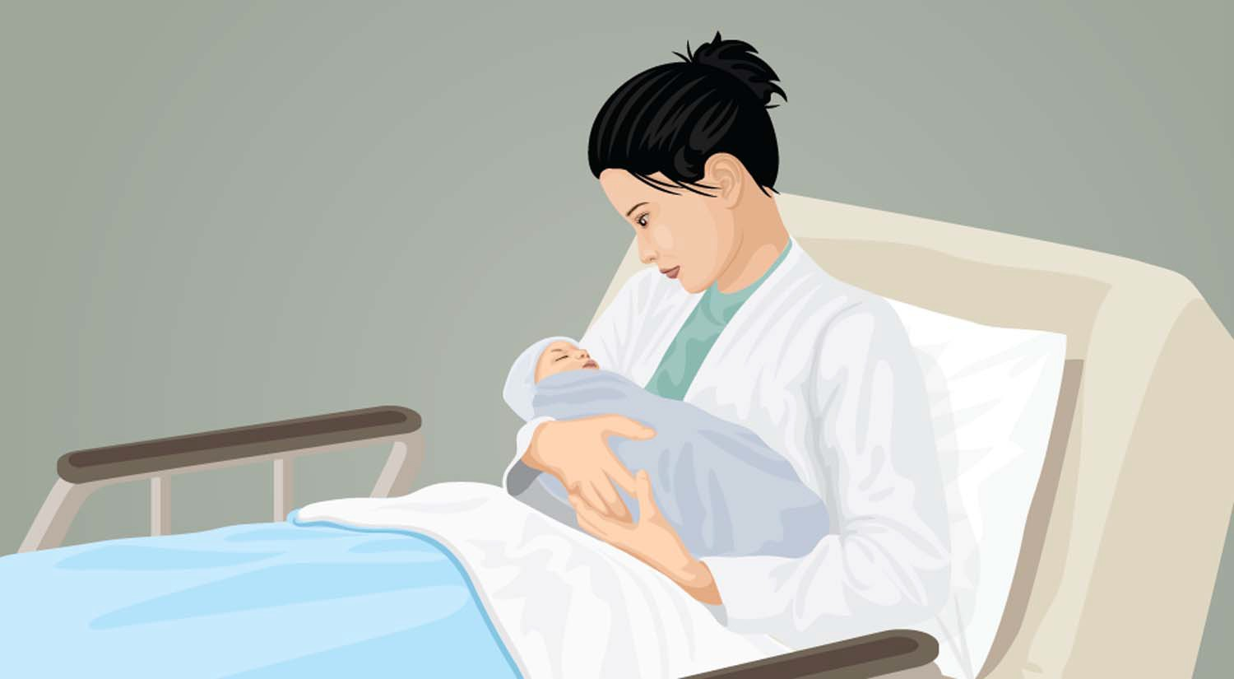
5
ماشوم څنګه په هیپاټایټس بي اخته کيږي؟
هغه ښځه چې په هیپاټایټس بی اخته وي کولی شي خپل ماشوم ته د زیږون پرمهال هیپاټایټس بی انتقال کړي. که یو ماشوم په هیپاټایټس بی اخته شي، ماشوم ښايي ډیر ناروغه شي کله چې هغه لوی کیږي.

Slide 6
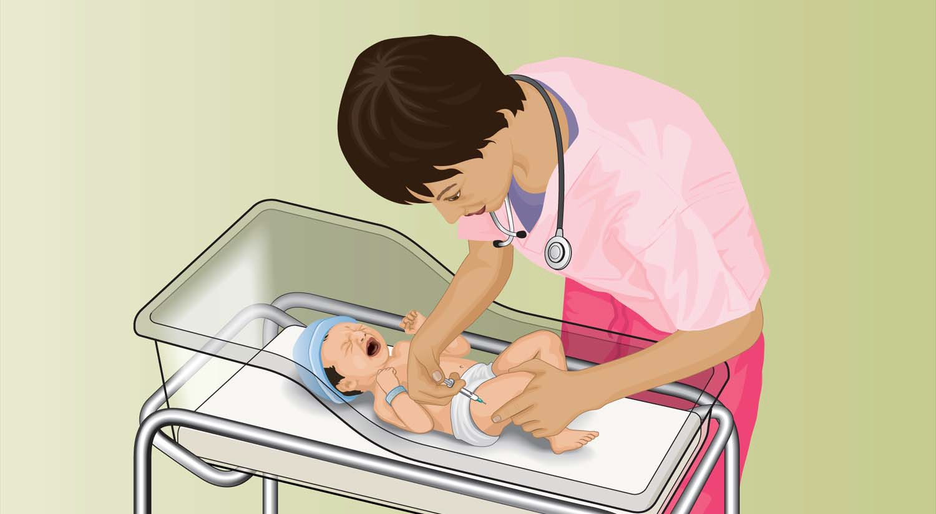
6
آیا ډاکټران کولی شي د ماشومانو په هیپاټایټس بی اخته کیدو څخه مخه ونیسي؟
هو. په متحده ایالاتو کې ټول نوي زیږیدلي ماشومانو ته د هیپاټایټس بی د مخنیوي لپاره ټيکې یا واکسین ورکول کیږي. لومړی ټیکه د ماشوم زیږون وروسته په روغتون کې ماشوم ته ورکول کیږي.

Slide 7
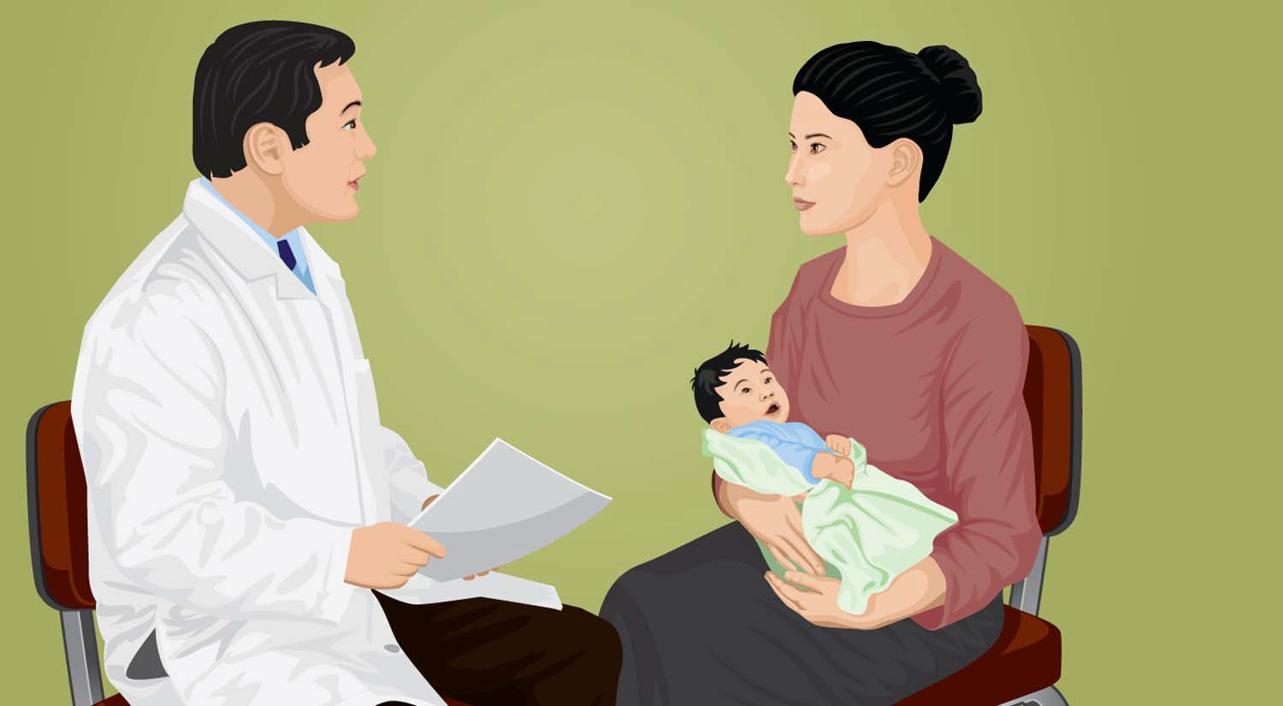
7
یو ماشوم څومره ټیکو ته اړتیا لري چې د هغه پر هیپاټایټس بی څخه مخنیوی وشي؟
ماشومان ته د هیپاټایټس بی لپاره 3 یا ډیر ټیکې لګول کیږي. ستاسو د ماشوم ډاکټر به تاسو ته ووایي چې ستاسو ماشوم د هیپاټایټس بی څخه د مخنیوي لپاره څومره ټیکو ته اړتیا لري. ستاسو ډاکټر به تاسو څخه وغواړي چې خپل ماشوم د معاینې او نورو ټیکو لپاره کلینیک ته راولئ. دا تاسو سره مرسته کوي چې سالم ماشوم ولرئ.

Slide 8
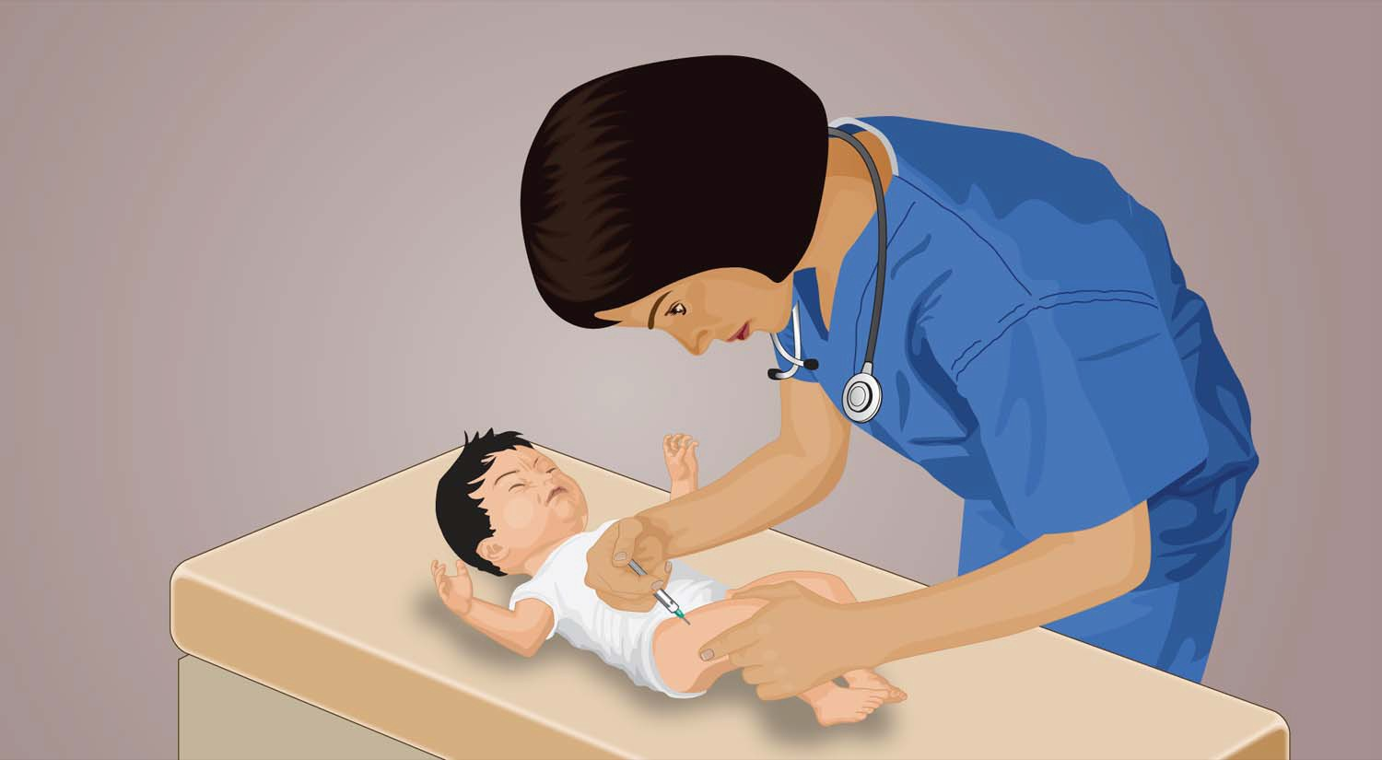
8
تاسو خپل ماشوم کله ډاکټر ته راولئ؟
ستاسو ډاکټر یا نرس به تاسو ته ووایي چې کله خپل ماشوم کلینیک ته راولئ. ستاسو ماشوم باېد د هیپاټایټس بی لپاره دوهمه ټیکه ترلاسه کړي کله چې د هغه عمر د 1 څخه تر 2 میاشتو پورې وي. دا ډیره اړینه ده چې خپل ماشوم د دې ټیکو لګولو لپاره ډاکټر ته راولئ. د دوهمې ټېکې څخه وروسته، ستاسو ماشوم اړتیا لري چې د هیپاټایټس بی لپاره درېمه ټيکه واخلي. ډاکټر به تاسو ته ووایي کله چې تاسو اړتیا لرئ د دې ټيکې لپاره بیا راشئ. هغه به تاسو ته دا هم ووایي چې آیا ستاسو ماشوم نورو ټیکو ته اړتیا لري که نه.

Slide 9
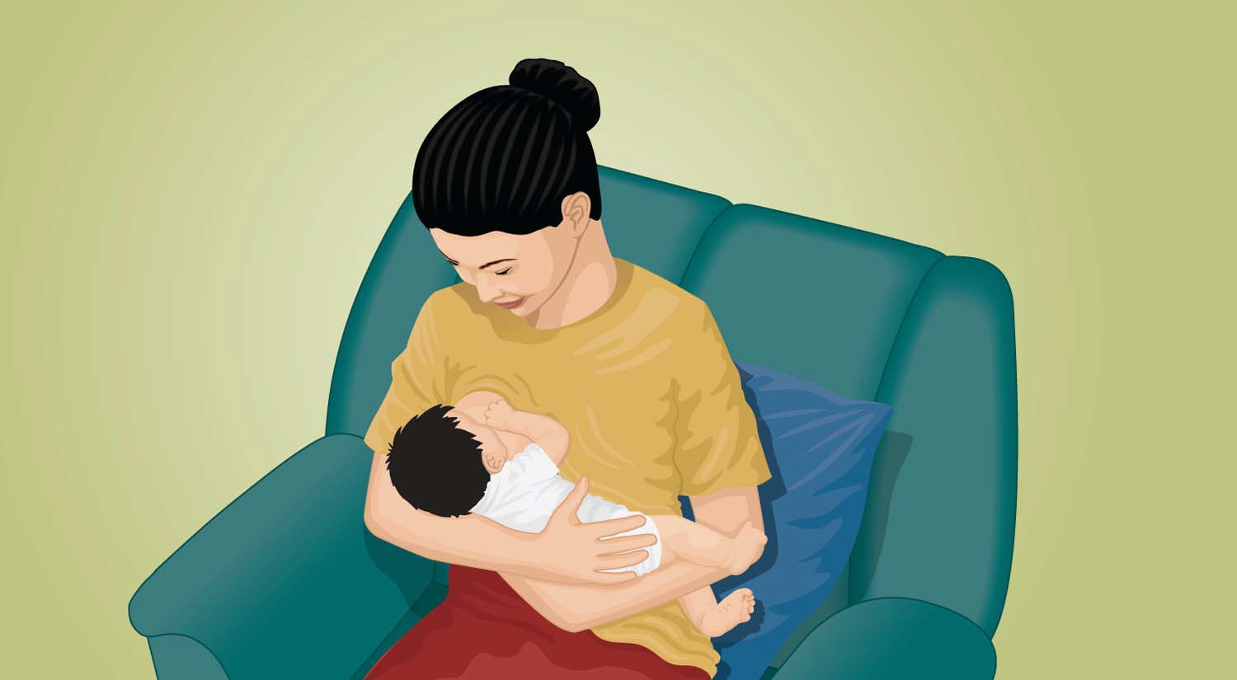
9
ایا تاسو کولی شئ خپل ماشوم ته شیدې ورکړئ؟
هو، تاسو کولی شئ خپل ماشوم ته شیدې ورکړئ تاسو خپل ماشوم ته د شیدو په ورکولو سره پر هیپاټایټس بی نه اخته کيږي.

Slide 10
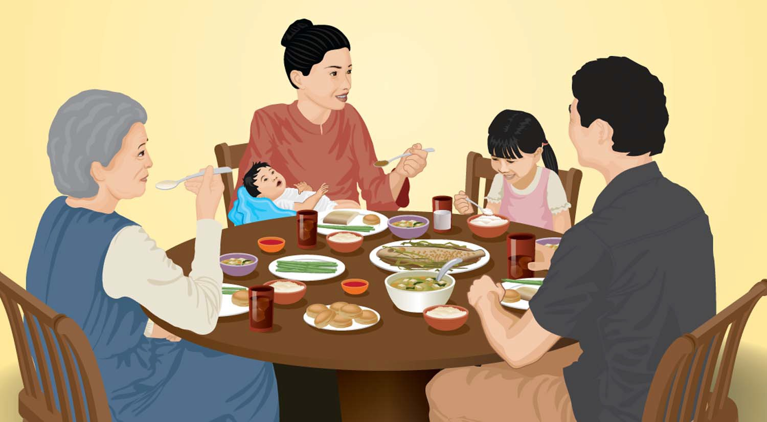
10
ایا تاسو کولی شئ له خپلې کورنۍ سره خواړه ووخورئ؟
هو، تاسو کولی شئ د خپلې کورنۍ سره خواړه ووخورئ. ستاسو کورنۍ به په ورته میز باندې د ډوډۍ خوړلو یا د خواړو د لوښو شریکولو سره پر هیپاټایټس بی اخته نشي. ځینې میندې خواړه ژوي ېا ېې په خوله ماتوي او بیا ېې خپلو ماشومانو ته خواړه ورکوي. ډاکټران وايي داسې مه کوئ. ستاسو ماشوم ښايي د هغه خواړو څخه چې تاسو یې ژولې ېا مېده کړې وي پر هیپاټایټس بی اخته شي.

Slide 11
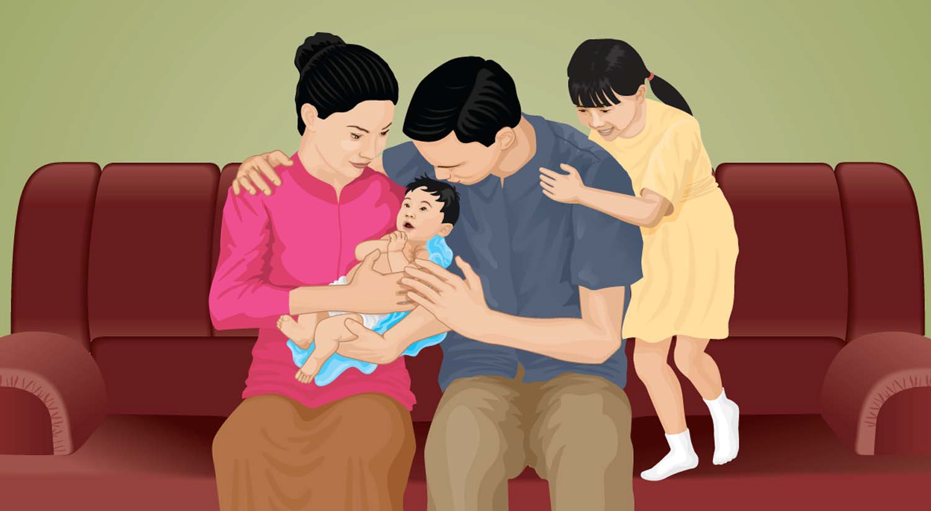
11
ایا تاسو کولی شئ خپل ماشوم ته غیږه ورکړئ ېا ېې ښکل کړئ؟
هو، دا خوندي ده چې خپل ماشوم ته غیږه ورکړئ او ښکل ېې کړئ. کله چې تاسو خپل ماشوم ته غېږه ورکوئ ېا ېې ښکلوی هیپاټایټس بي ورته نه انتقالیږي.

Slide 12
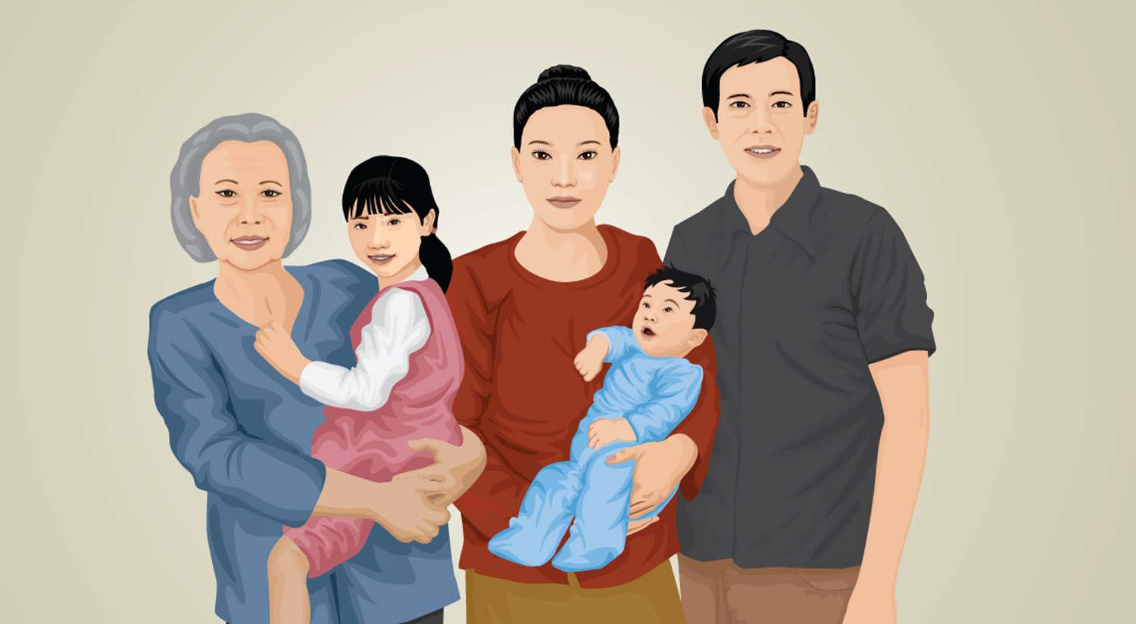
12
تاسو د خپلې کورنۍ د سالمه ساتلو لپاره څه کولی شئ؟
هرڅوک چې ستاسو په کور کې اوسیږي باېد ډاکټر ته مراجعه وکړي. دا پدې معنې ده چې ستاسو کورنۍ، ستاسو ماشومان او بل څوک چې ستاسو په کور کې ژوند کوي. ستاسو د ماشوم پلار هم باېد ډاکټر ته مراجعه وکړي. ډاکټر به له دوي سره د هیپاټایټس بی د مخنیوي څرنګوالي په اړه خبرې وکړي.

Slide 13
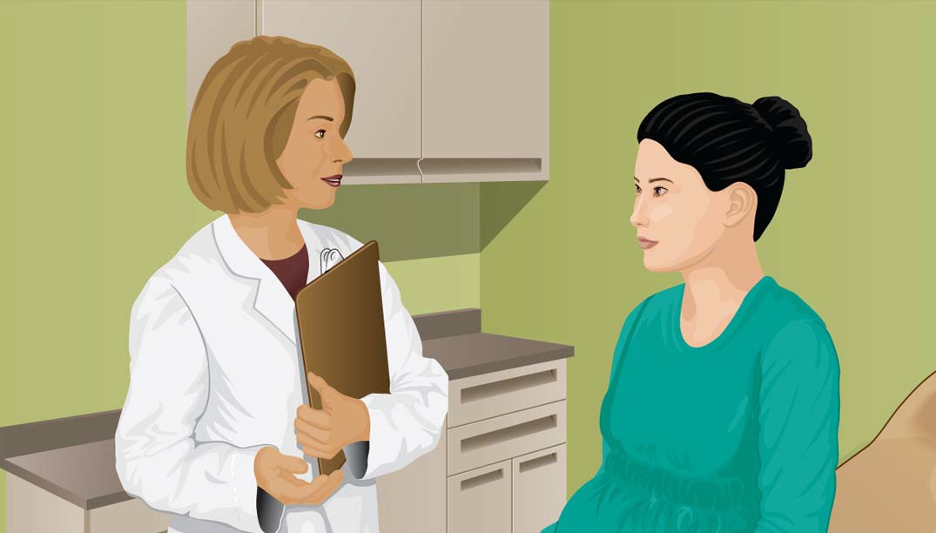
13
ایا تاسو کومه پوښتنه لرئ؟ که تاسو پوښتنې لرئ، زه به هڅه وکړم چې ځواب درکړم یا بل څوک پیدا کړم چې ځواب درکړي.

